Slide 1
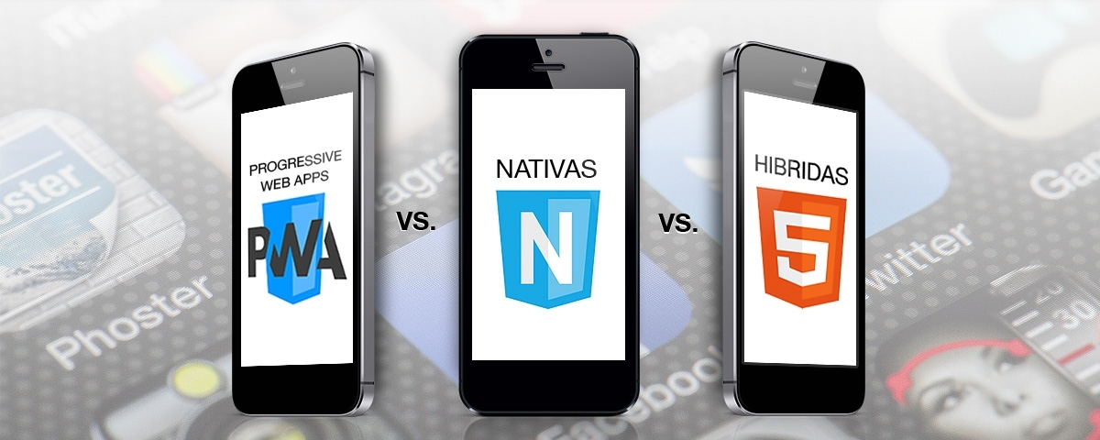
Aplicaciones Hibridas y Sitios Web

Slide 2
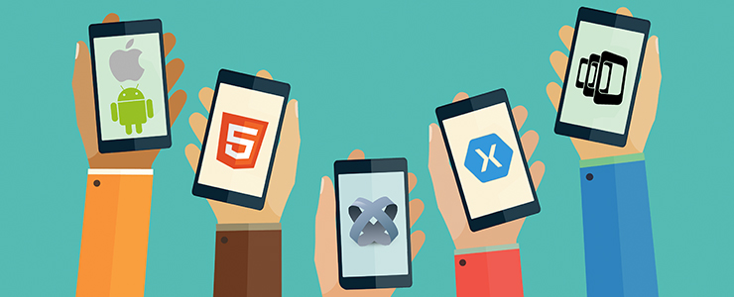
Aplicaciones hibridas
El desarrollo de aplicaciones híbridas es un enfoque de programación para dispositivos móviles que combina las fortalezas de la programación nativa con otras tecnologías (Como tecnologías web o algún lenguaje de programación diferente al de la plataforma) para desarrollar aplicaciones multiplataforma que se ejecuten de forma nativa en Android y IOS.

Slide 3
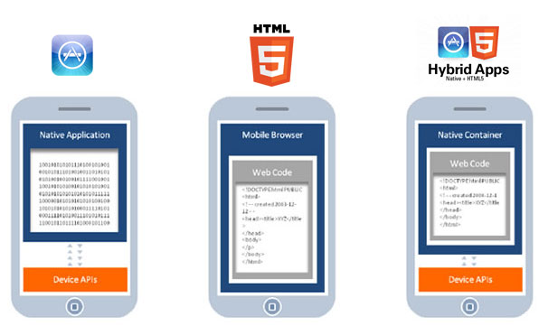
Por Donde comienzo
Primeramente, antes de comenzar un desarrollo híbrido o web, debemos tener presente el alcance que tendrá nuestra aplicación, para conocer con certeza en que dispositivos se desarrollará (Android, IOS o Windows Phone).
Seguido de esto, es necesario determinar el presupuesto y los recursos que vamos a destinar para el desarrollo. Ya que no será lo mismo que queramos desarrollar una aplicación en su versión Android y otra en IOS.

Slide 4
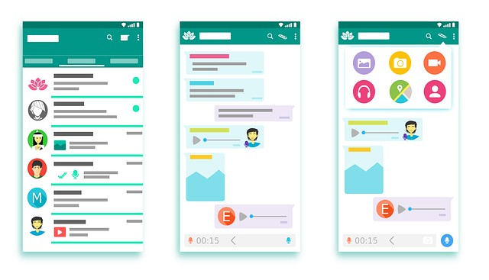
Ventajas de las aplicaciones híbridas
Gran parte del desarrollo es compartido con todas las plataformas, Android, iOS, Windows Phone etc.
Menor coste de desarrollo y diseño.
Mantenimiento y actualizaciones más fáciles de desarrollar.
Basadas en estándares web populares.
Prototipado más rápido.

Slide 5
Desventajas de aplicaciones hibridas
En ocasiones no se puede acceder a las funcionalidades del hardware del dispositivo.
El diseño de la aplicación será simulado para parecer una aplicación nativa.
Dependiendo de la complejidad de la app la velocidad y fluidez puede verse perjudicada.

Slide 6

Sitios web
Sitio es un lugar que sirve para algo o un espacio ocupado (o que puede llegar a serlo). La noción de Web, por su parte, hace referencia a Internet, una red de redes que permite la interconexión de computadoras mediante un conjunto de protocolos denominado TCP/IP.
Un sitio web, por lo tanto, es un espacio virtual en Internet. Se trata de un conjunto de páginas web que son accesibles desde un mismo dominio o subdominio de la World Wide Web(WWW).

Slide 7
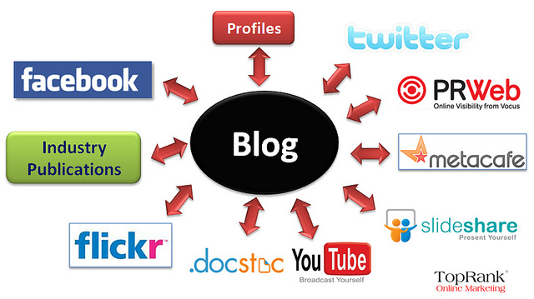
Los blogs
Los blogs son otro tipo de sitio web y se utilizan principalmente de manera personal. En dichos sitios se dan a conocer artículos o contenidos de manera cronológica contando historias de vida acerca del propietario u otros tópicos relevantes y su actualización debe ser continua. Los blogs también pueden contener publicaciones de varias personas que hablen del mismo tema o de temas completamente diferentes teniendo una retroalimentación constante por parte de los usuarios

Slide 8

Comercio electrónico
Los sitios más usados por las empresas o negocios son los sitios de tipo e-commerce. Estos sitios permiten realizar transacciones monetarias mediante el comercio electrónico y cuentan con una página especial para este servicio. El sitio puede aceptar pagos con tarjetas de crédito o débito, realizar pedidos en línea, reserva de servicios y, lo más recomendable, es que contenga una página de servicio al cliente.
Como podrás darte cuenta, tener un sitio web es la mejor opción para dar a conocer tu empresa, expandirla o diversificar con éxito tus servicios o productos. Recuerda que tener un sitio es la mejor manera de existir, tanto en el mundo real como en el virtual, ya que de esta manera podrás llegar a personas que, de otra manera, no sería posible.

